Slide 1
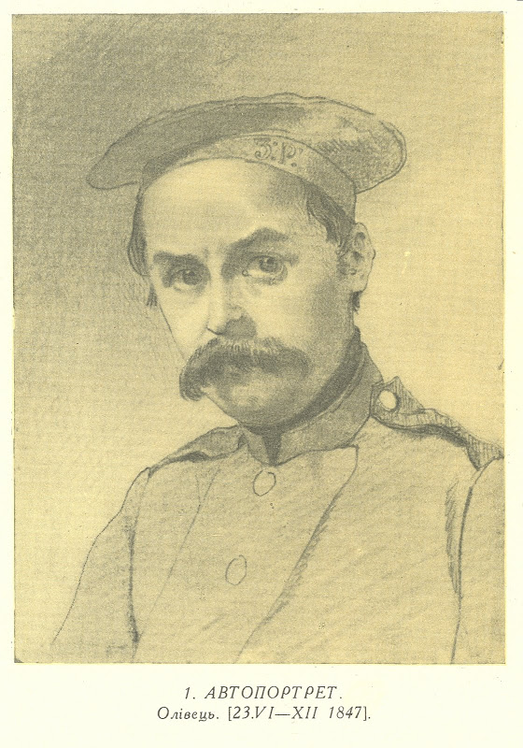
3. období tvorby – vyhnanství (1847- 1858)
http://litopys.kiev.ua/

Slide 2
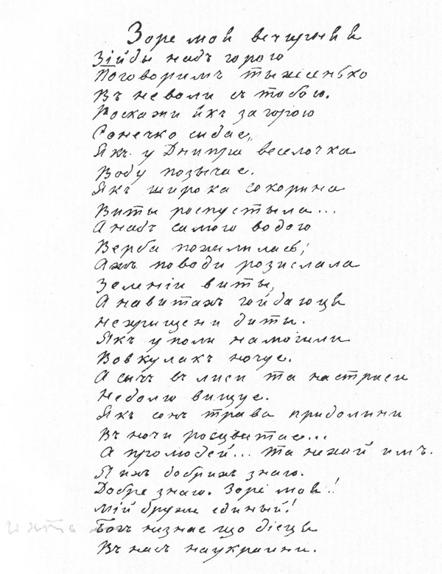
Duben 1847 – zatčení za účast v Cyrilometodějském bratrstvu
Petrohrad
Konec května 1847 – vyhlášení rozsudku, Ševčenko – nejtvrdší trest, zákaz malovat a psát
Červen 1847 – Orenburg - Orská pevnost
Poéma Kняжна
https://www.youtube.com/watch?v=J3HTigCs8Ps
https://www.youtube.com/watch?v=agjXj_f2Oig
Úryvek
Село! І серце одпочине: Село на нашій Україні – Неначе писанка, село. Зеленим гаєм поросло. Цвітуть сади, біліють хати, А на горі стоять палати Неначе диво. А кругом Широколистії тополі, А там і ліс, і ліс, і поле, І сині гори за Дніпром. Сам бог витає над селом.
https://www.youtube.com/watch?v=L6GWanxBHk0
Захалявнi книжeчки

Slide 3
В гаю все покотом лежало – Пляшки і гості, де що впало, Там і осталось. Сам не впав, Остатню каплю допивав. Та й ту допив. Встає, не пада, Іде в покої… Скверний гаде! Куда ти лізеш? Схаменись! Не схаменувся, ключ виймає, Прийшов, і двері одмикає, І лізе до дочки. Прокиньсь! Прокинься, чистая! Схопись, Убий гадюку, покусає! Убий, і бог не покарає! Як тая Ченчіо колись Убила батька кардинала І Саваофа не злякалась.
Ні, не прокинулася, спить, А бог хоч бачить, та мовчить, Гріхам великим потурає. Не чуть нічого. Час минає. А потім крик, а потім гвалт, І плач почули із палат – Почули сови. Потім знову Не чуть нічого. І в той час Скирти і клуня зайнялись, І зорі зникли. Хоч би слово, Хоч би де голос обізвавсь. Пани в гаю не ворушились, А люде збіглись та дивились, Як дим до неба підіймавсь.

Slide 4
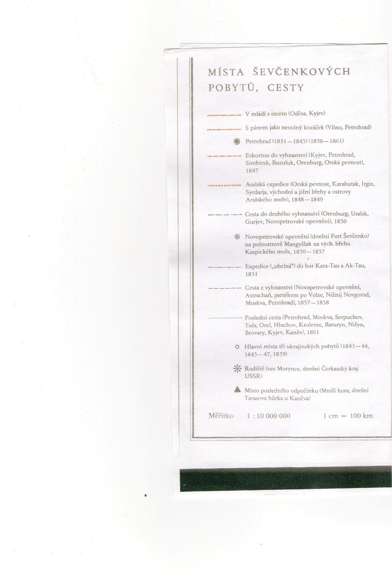

Slide 5
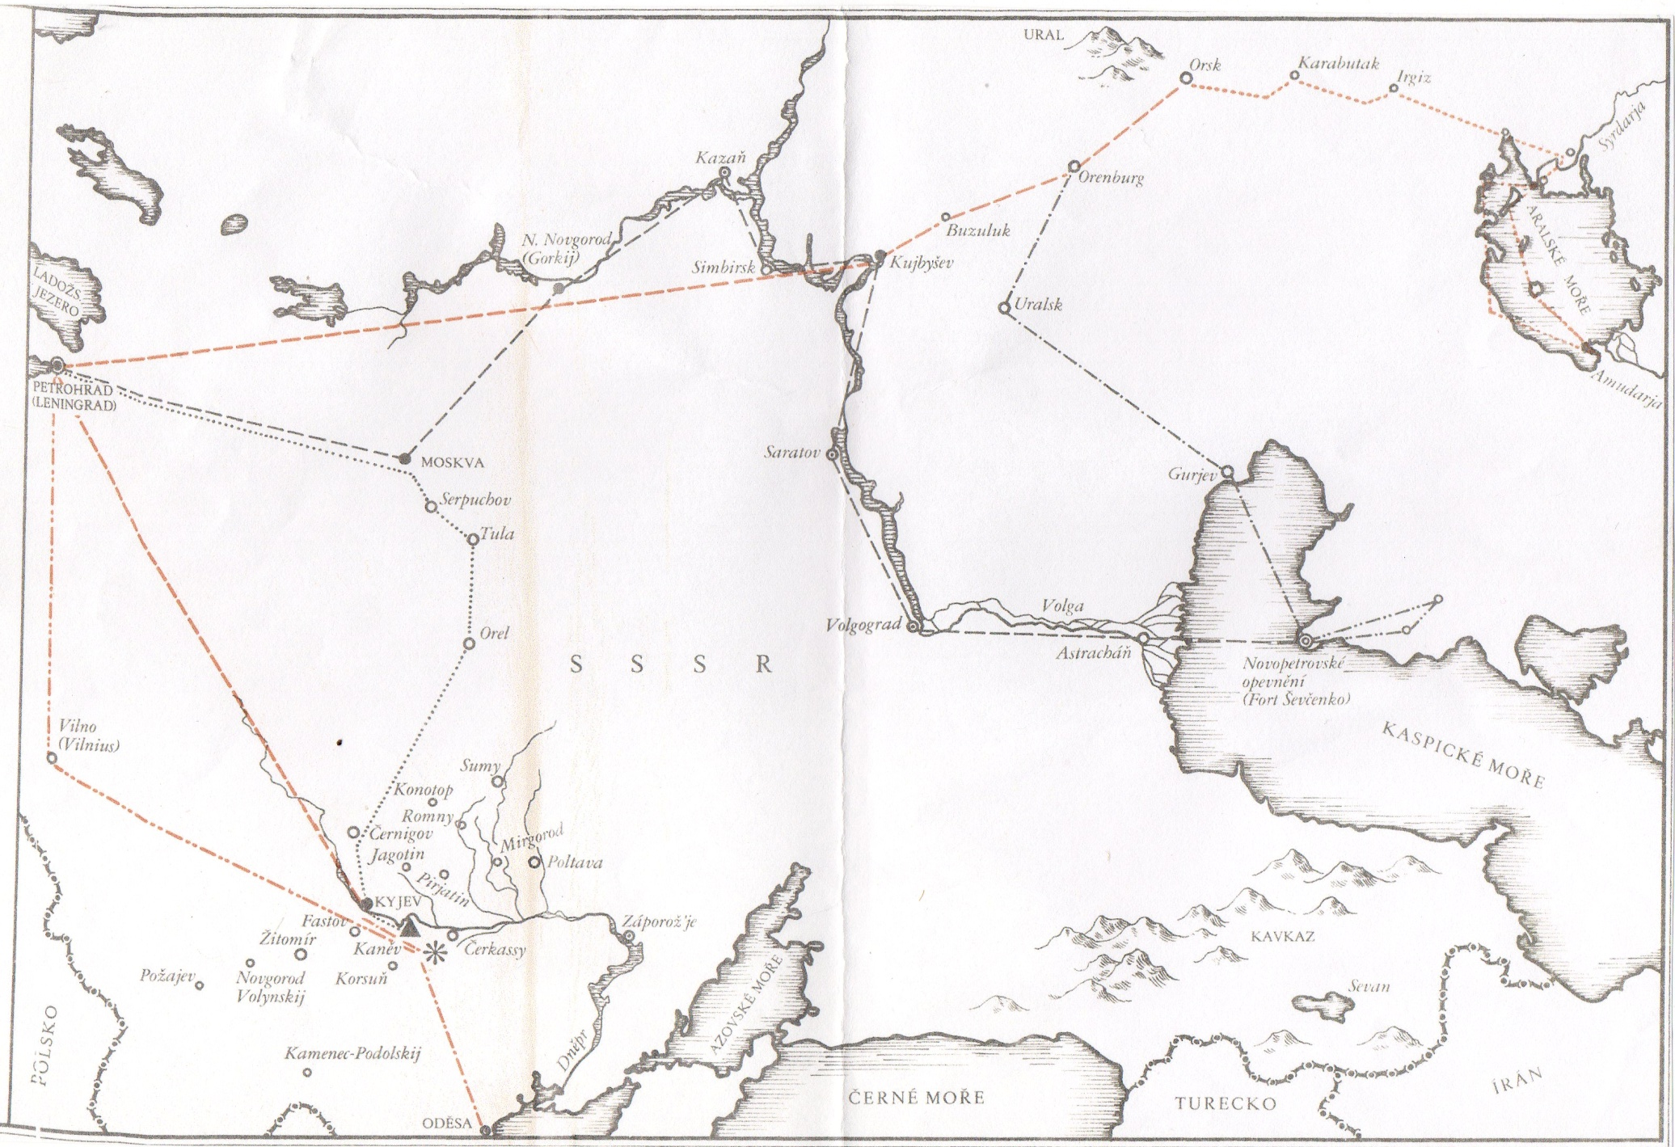

Slide 6
Květen 1848 – Ševčenko se stává členem expedice, která měla uskutečnit průzkumnou cestu po Aralském moři.

Slide 7
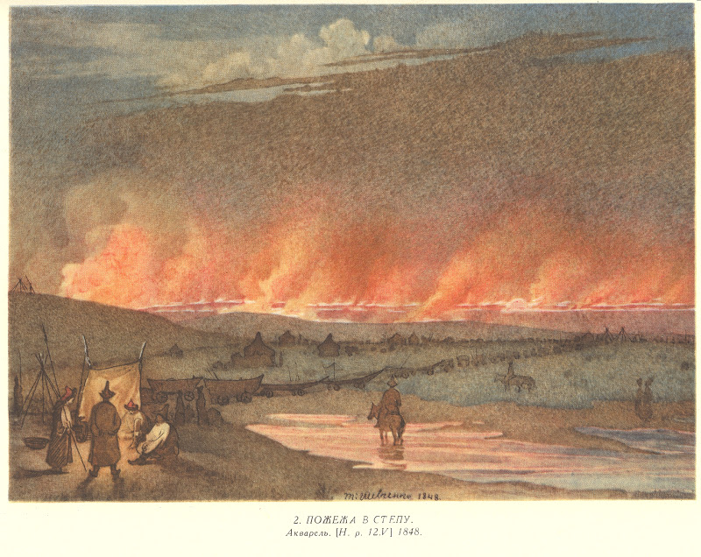

Slide 8
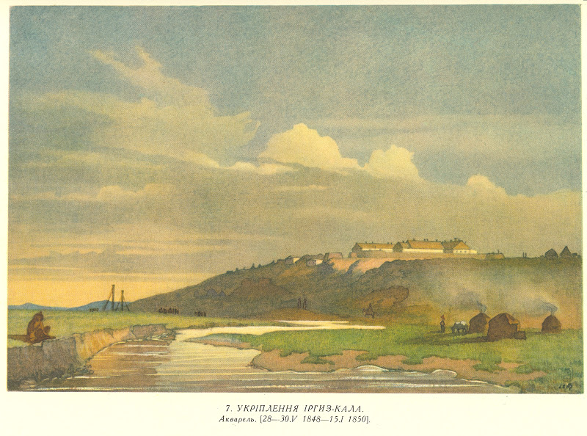

Slide 9
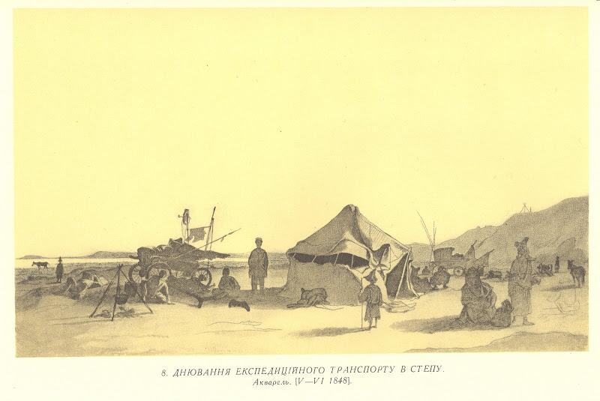

Slide 10
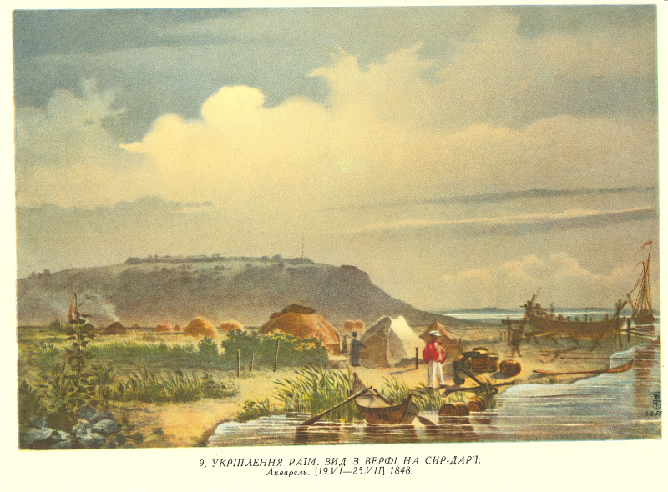

Slide 11
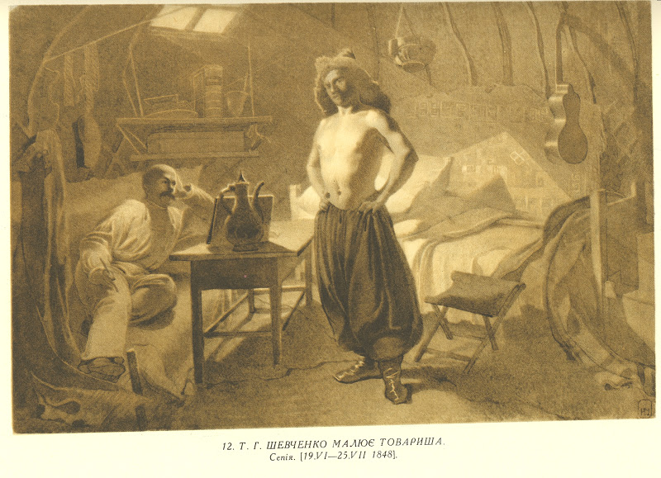

Slide 12
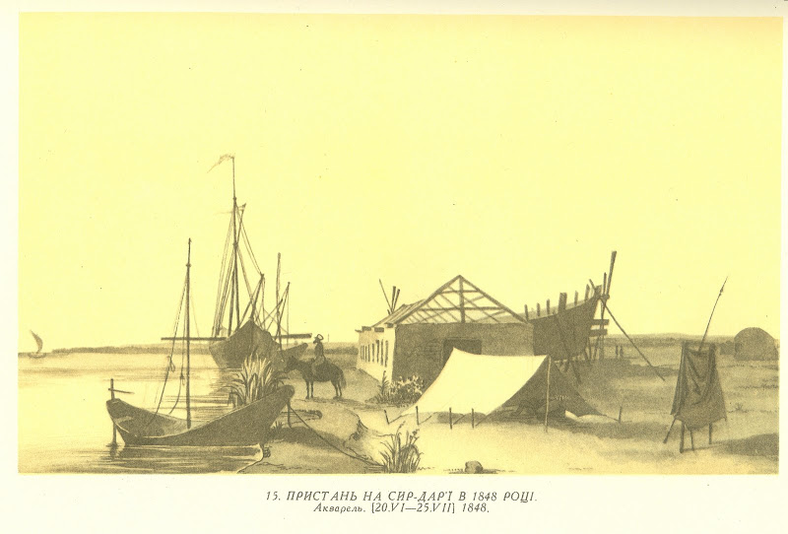

Slide 13
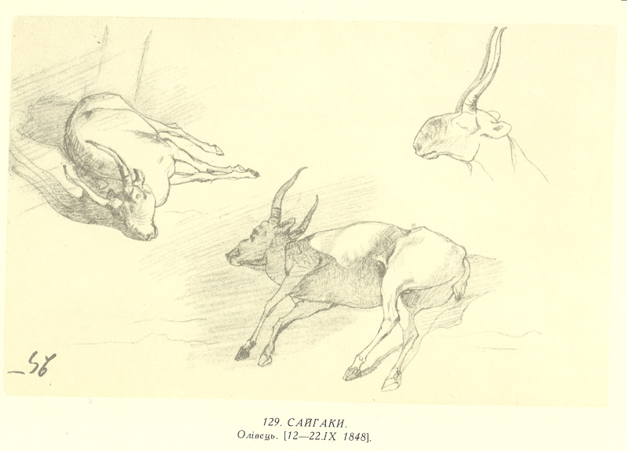

Slide 14
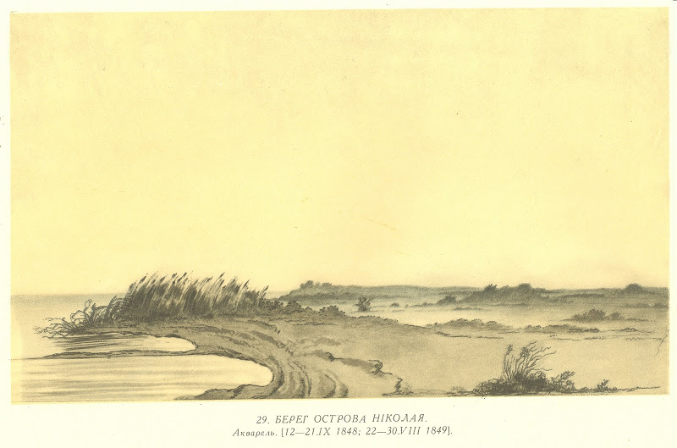

Slide 15
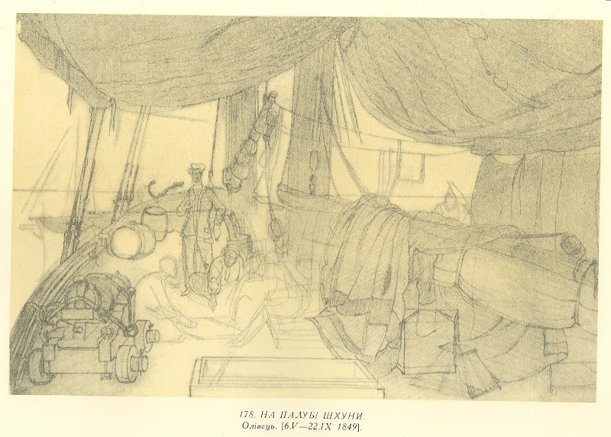

Slide 16
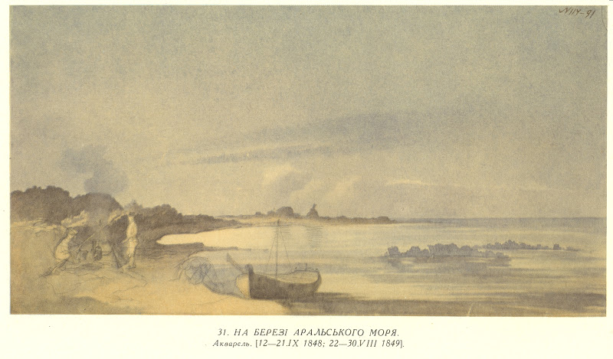

Slide 17
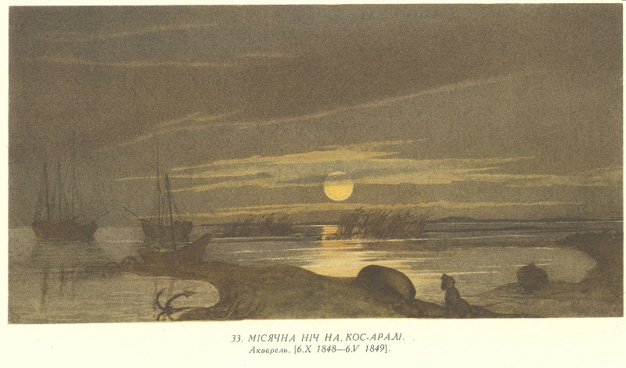

Slide 18
***
I nebe nemyté, ospalé vlny;
v bezvětří nad pobřežím, hle,
rákosí jako opilé
se klátí. Bože láskyplný!
Kolikpak ještě strávím dní
v tomhletom volném vězení,
na tomlhe moři, jež si hoví
v trýznivé nudě? Neodpoví,
jen mlčí, hlavou pokývává
rezavá zvadlá stepní tráva;
nešpitne, nechce říkat lež,
a vlny neodpoví též.
***
І небо невмите, і заспані хвилі;
І понад берегом геть-геть,
Неначе п’яний, очерет
Без вітру гнеться. Боже милий!
Чи довго буде ще мені
В оцій незамкнутій тюрмі,
Понад оцим нікчемним морем
Нудити світом? Не говорить,
Мовчить і гнеться, мов жива,
В степу пожовклая трава;
Не хоче правдоньки сказать,
А більше ні в кого спитать.
Kos-Aral, 1848

Slide 19
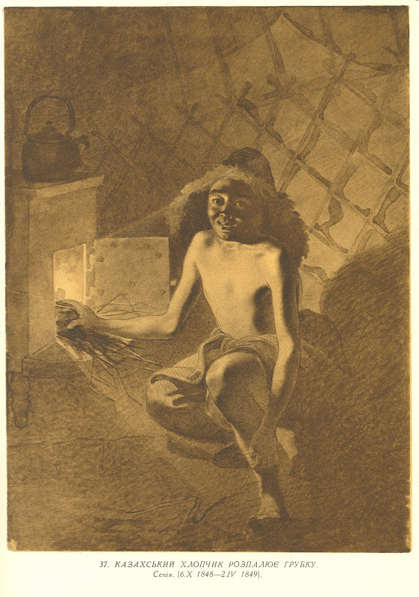

Slide 20
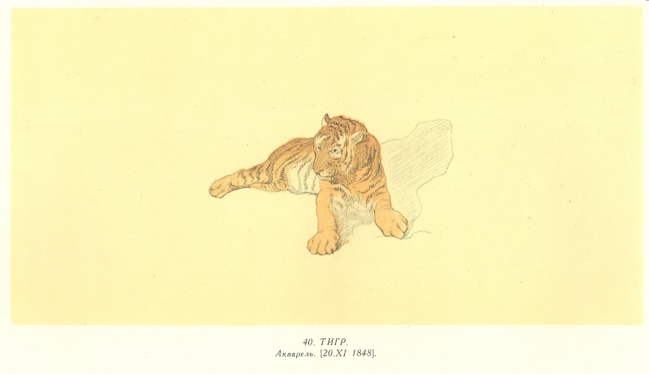

Slide 21
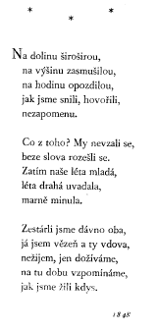

Slide 22
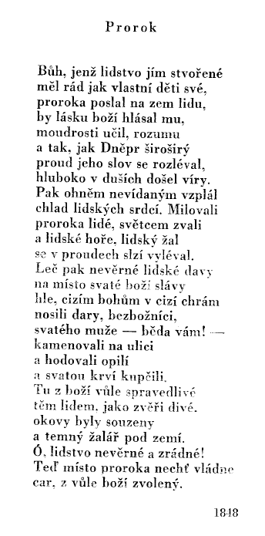
ПРОРОК
Неначе праведних дітей,
Господь, любя отих людей,
Послав на землю їм пророка —
Свою любов благовістить!
Святую правду возвістить!
Неначе наш Дніпро широкий,
Слова його лились, текли
І в серце падали глибоко!
Огнем невидимим пекли
Замерзлі душі. Полюбили
Того пророка, скрізь ходили
За ним і сльози, знай, лили
Навчені люди. І лукаві!
Господнюю святую славу
Розтлили... І чужим богам
Пожерли жертву! Омерзились!
І мужа свята... горе вам!
На стогнах каменем побили.
І праведно Господь великий,
Мов на звірей тих лютих, диких,
Кайдани повелів кувать,
Глибокі тюрми покопать.
І, роде лютий і жестокий!
Вомісто кроткого пророка...
Царя вам повелів надать!

Slide 23
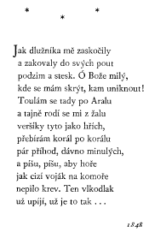

Slide 24
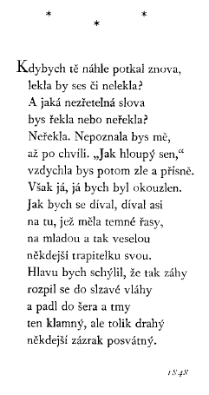

Slide 25
Říjen 1849 – návrat do Orenburgu.
Duben 1850 – Ševčenko zatčen – vyšetřování – Orská pevnost – Novopetrovská pevnost

Slide 26
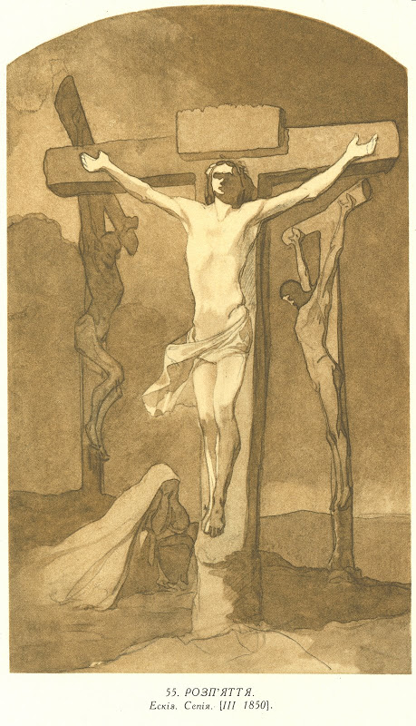

Slide 27
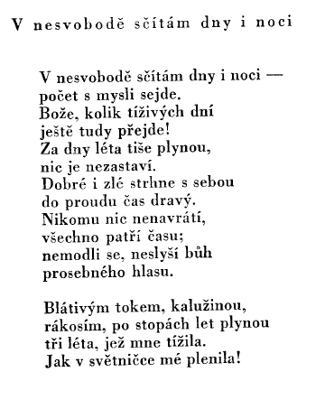
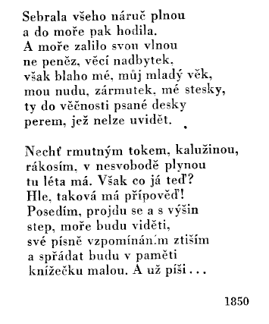

Slide 28
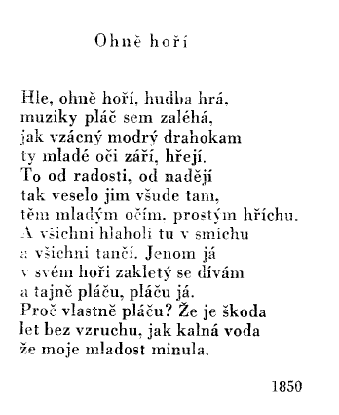

Slide 29
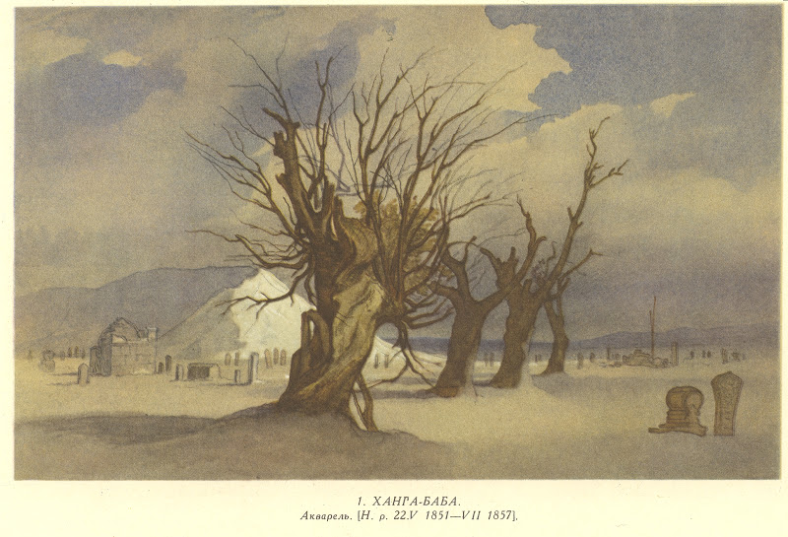

Slide 30
Květen – říjen 1851 – Ševčenko se stává členem expedice mířící do hor Kara-Tau.

Slide 31
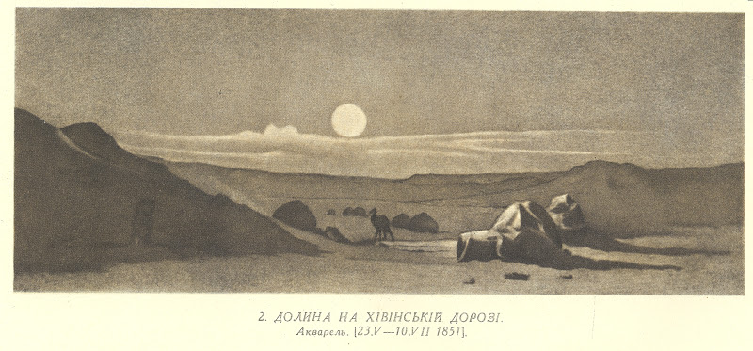

Slide 32
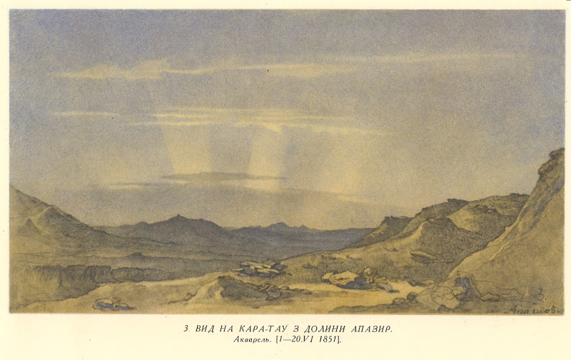

Slide 33
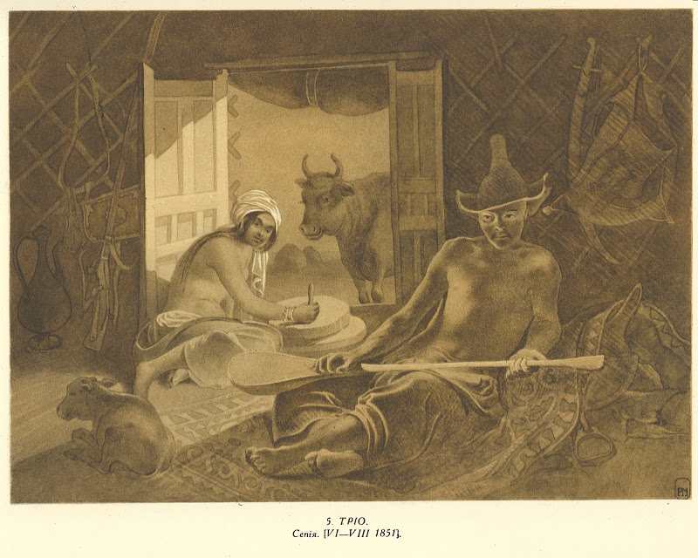

Slide 34
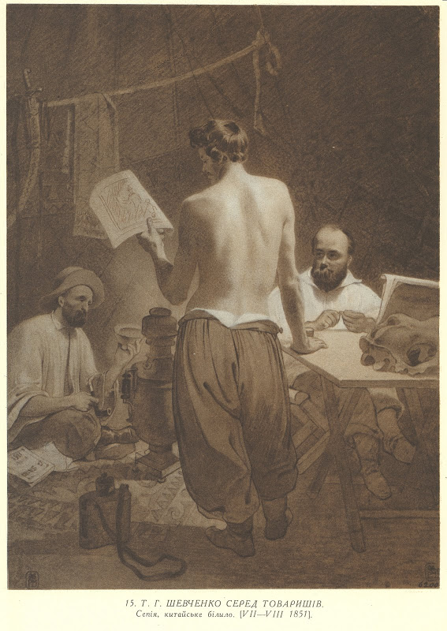

Slide 35
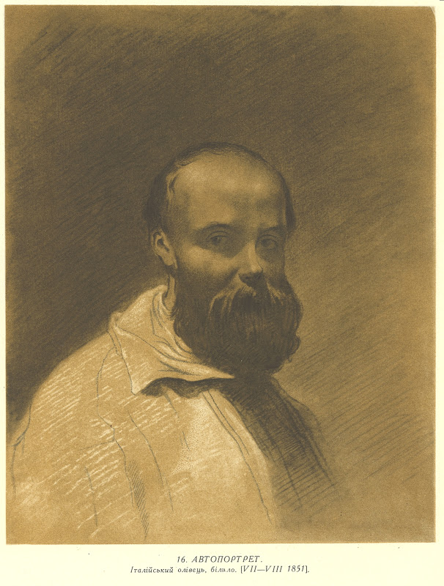

Slide 36
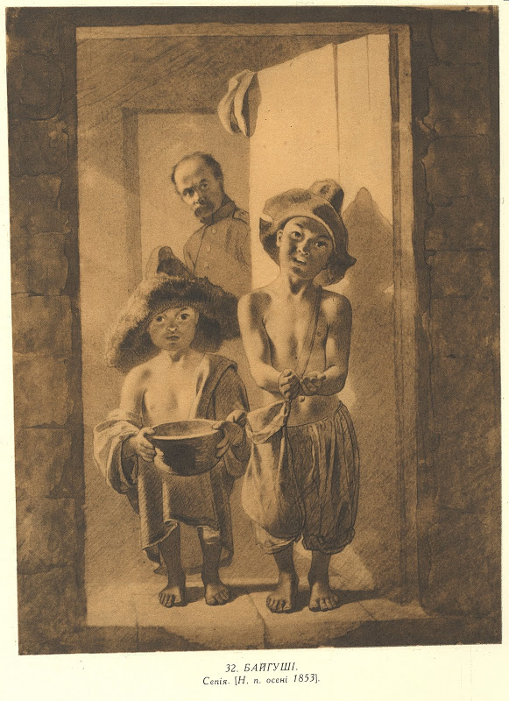

Slide 37
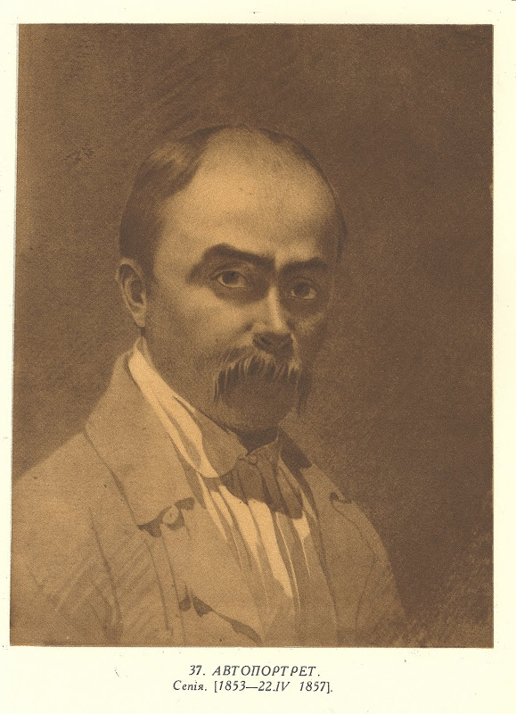
Únor 1855 – smrt Mikuláše I.
- Manifest Alexandra II.
– naděje na amnestii
Červenec 1857 – propuštění z vyhnanství - Astrachaň – Nižní Novgorod
Březen 1858 – Moskva - Petrohrad

Slide 38
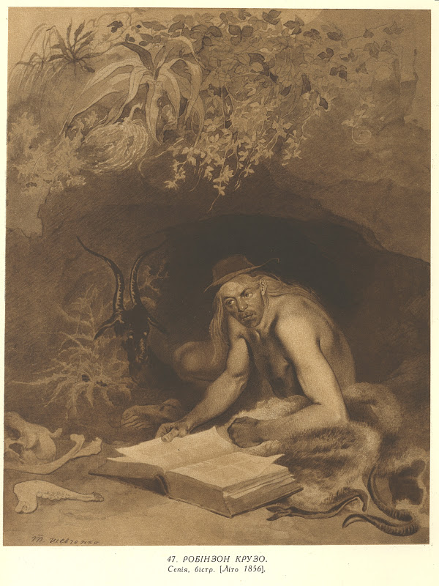

Slide 39
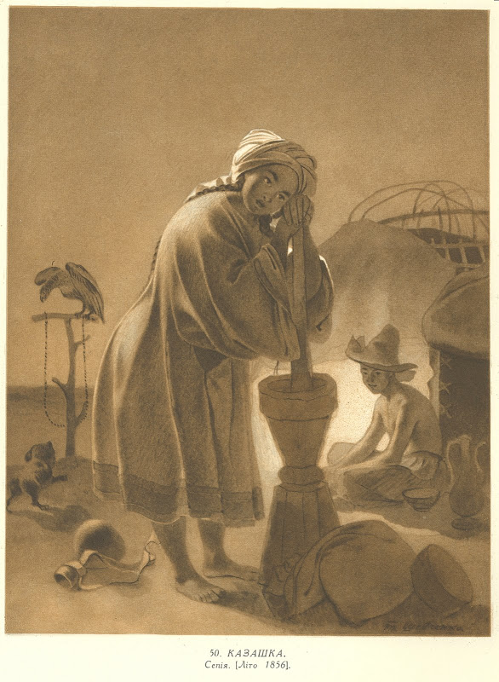

Slide 40
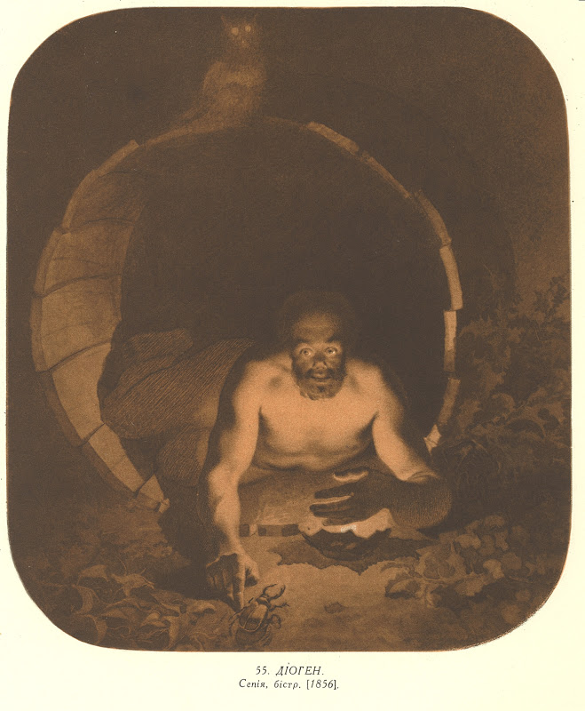

Slide 41
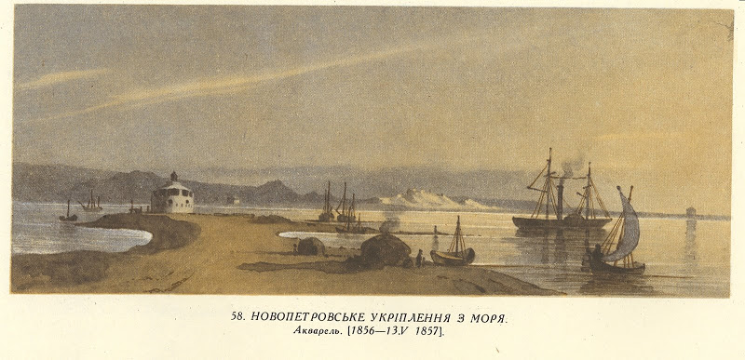

Slide 42
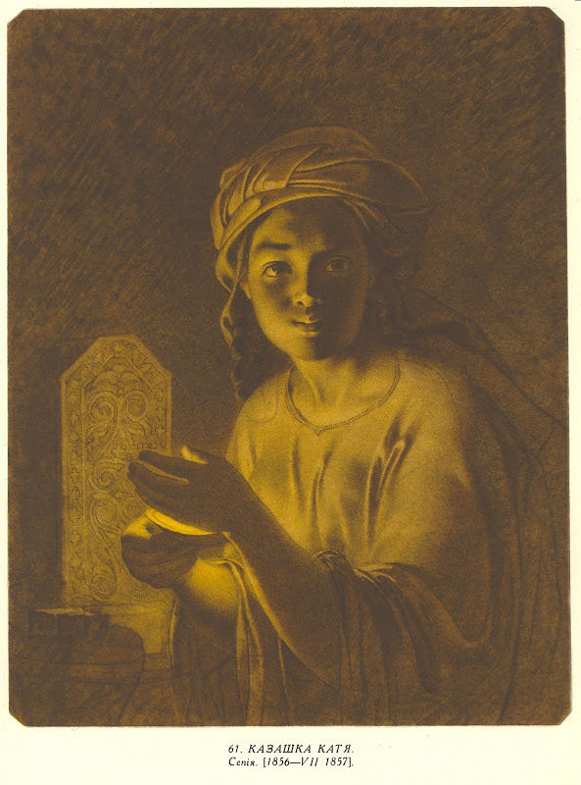

Slide 43
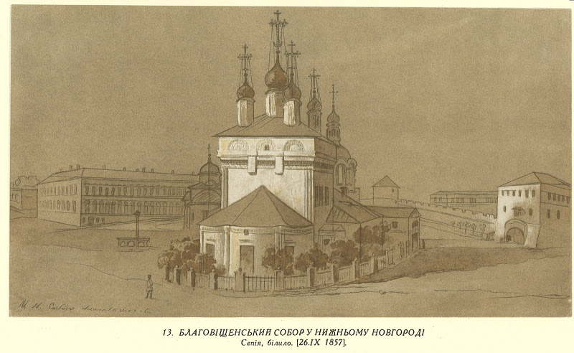

Slide 44
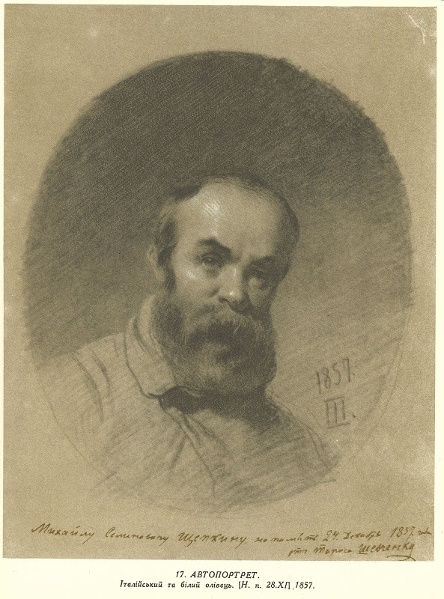

Slide 45
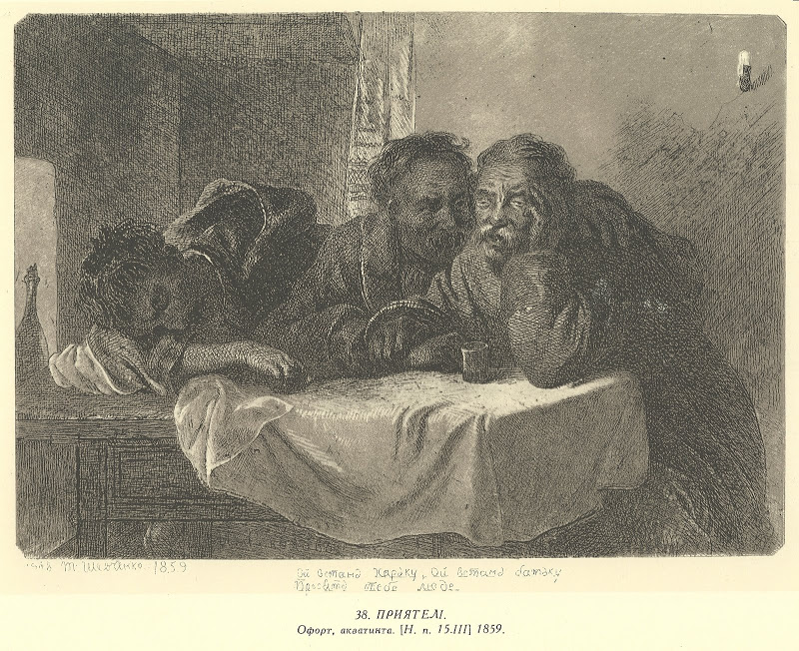

Slide 46
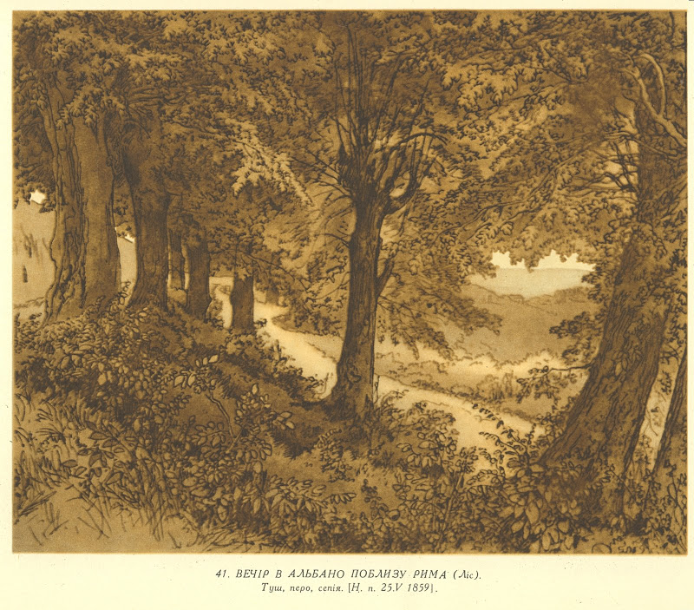

Slide 47
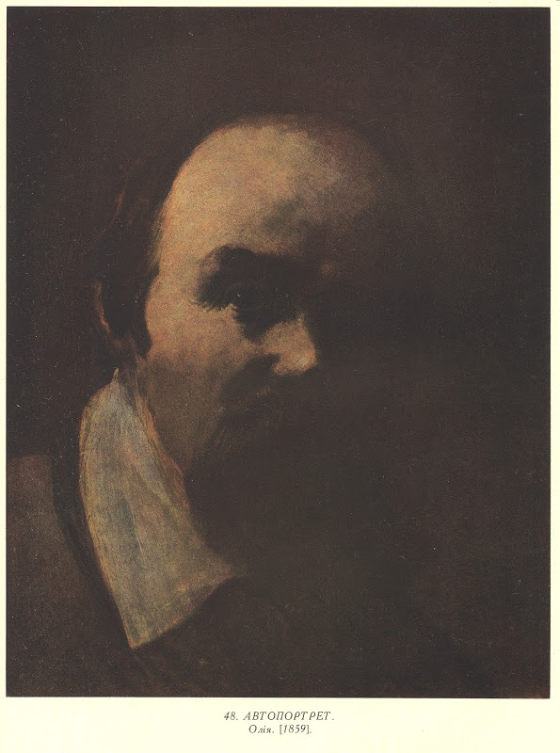
Květen 1859 – Ukrajina
Září 1859 – Petrohrad

Slide 49
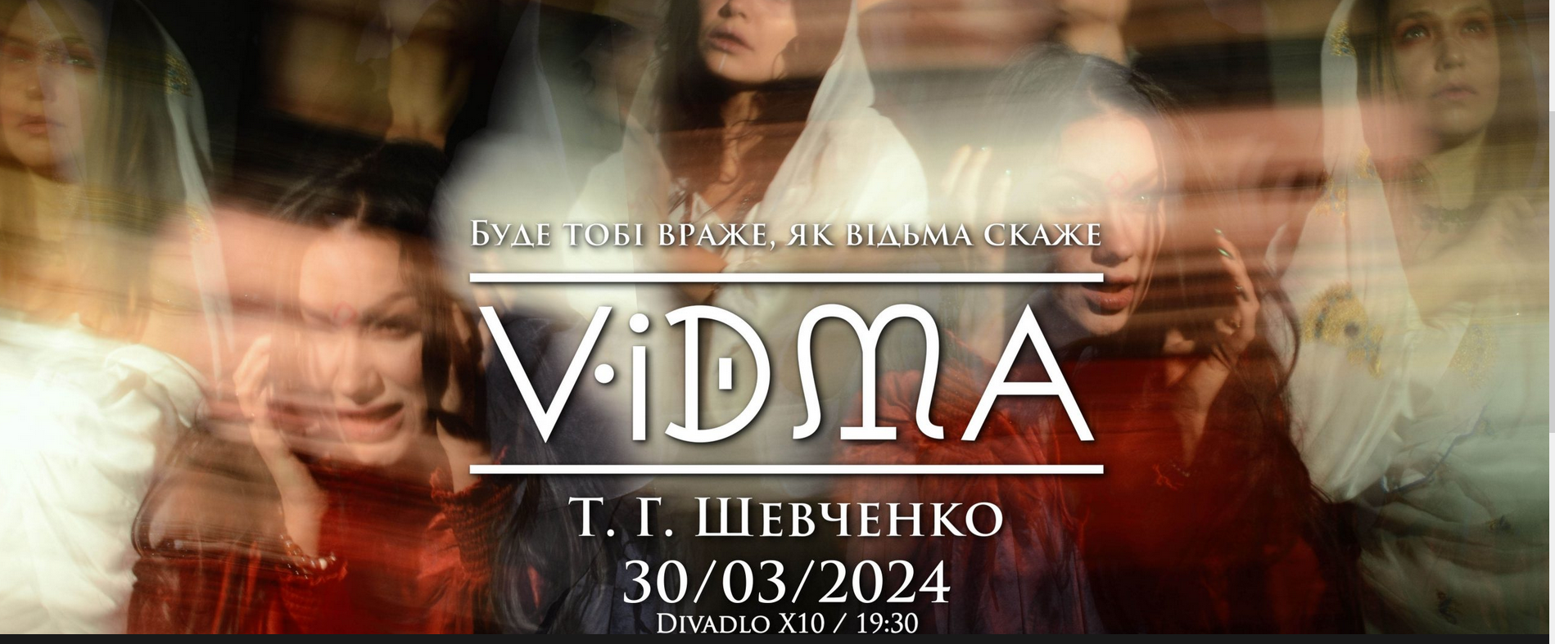
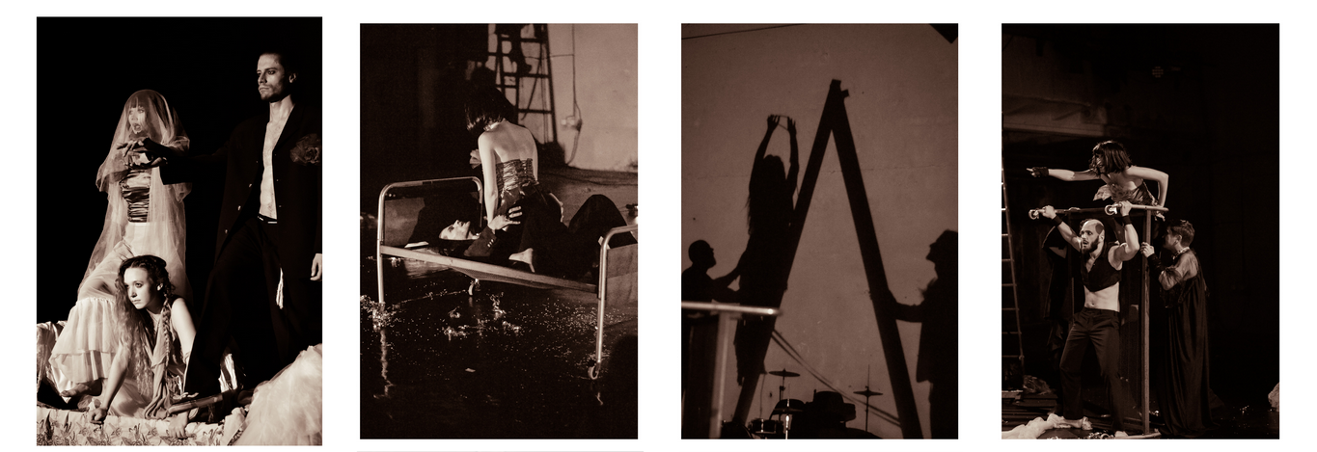

Slide 51
Марія

Slide 52
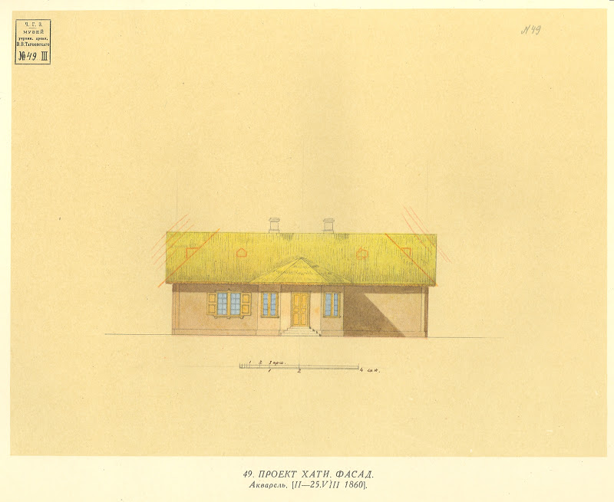

Slide 53
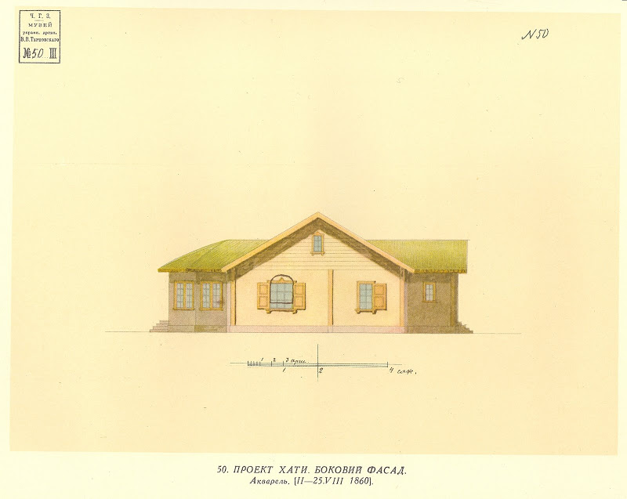

Slide 54
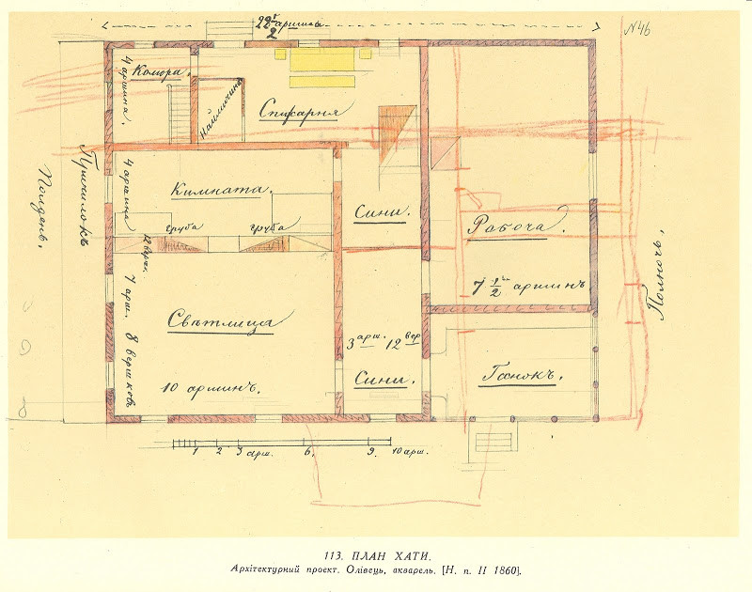

Slide 55
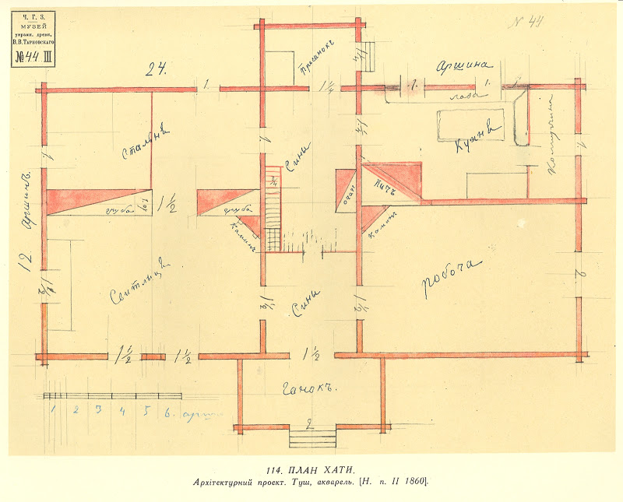

Slide 56
